Slide 1

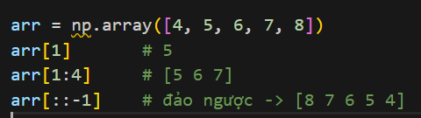
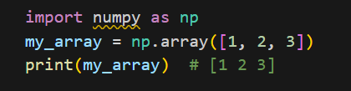
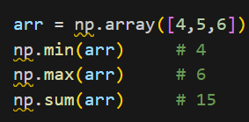
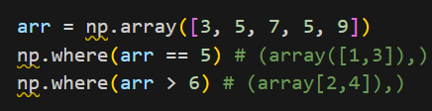
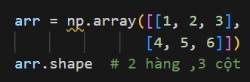
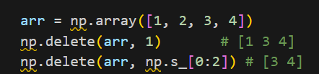

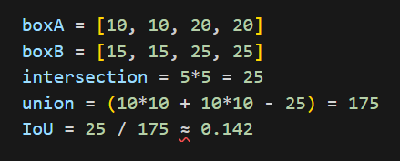

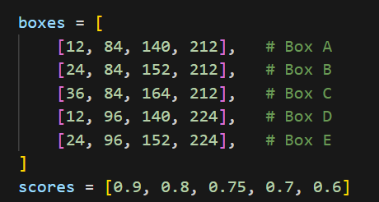
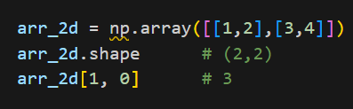
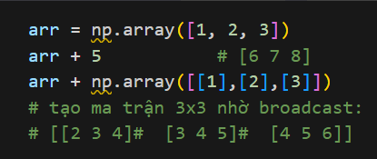
NUMPY
Index=> truy cập 1 phần tử theo vị trí
Slice=>lấy một dải giá trị con
Các phép toán
Numpy array là gì
Index và slice
Mảng số học tối ưu ,dùng cho tính toán nhanh với dữ liệu đồng nhất
Cấu trúc: import numpy as np
Built in function
Thêm phần tử
Shape(kích thước(số hàng,số cột)
Hàm đặc thù IOU và NMS
Xóa phần tử
IOU đo độ chồng lập giữa hai box
cơ chế giúp numpy tự mở rộng tính toán mà không cần vòng lập
Where(tìm vị trí)
Cập nhật phần tử
NMS thuật toán loại bỏ các box trùng nhau bằng IOU thershold
Boardingcasting
2D array(ma trận)

